Slide 1
Poslovna inteligencija
Strojno učenje
Predavanje
BAS4SC
Business Analytics Skills for the Future-proofs Supply Chains
Project number – 2022-1-PL01-KA220-HED-000088856

Slide 2
Sadržaj
Što je strojno učenje?
Temelji i teorijske postavke ML-a
Poslovna inteligencija i pranje novca u SC-ovima
ML i SC poslovni podaci
ML for SC poslovni problem

Slide 3
Što je strojno učenje?
Strojno učenje podskup je umjetne inteligencije (AI) koji uključuje razvoj algoritama i statističkih modela koji omogućuju računalima da izvršavaju zadatke bez da su eksplicitno programirana za te zadatke. Primarni cilj strojnog učenja je omogućiti računalima da uče iz podataka i poboljšavaju svoje performanse tijekom vremena bez ljudske intervencije.
ML proizlazi iz ovog pitanja: može li računalo ići dalje od onoga "što znamo kako mu narediti" i samostalno naučiti kako izvršiti određeni zadatak? Može li nas računalo iznenaditi? Umjesto da programeri ručno izrađuju pravila za obradu podataka, može li računalo automatski naučiti ta pravila gledajući podatke?

Slide 4
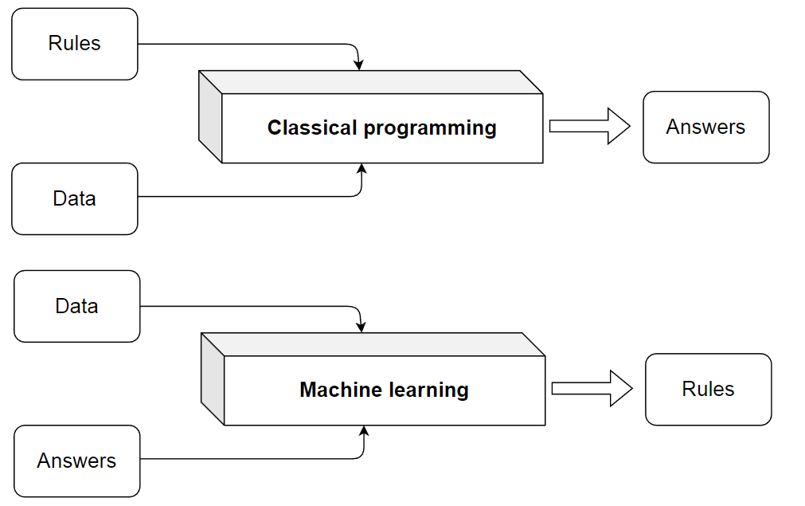
Što je strojno učenje?
Figure. Obuka sustava klasičnog programiranja protiv strojnog učenja (Chollet, 2021).

Slide 5
Temelji i teorijske postavke ML-a
Integracija strojnog učenja u poslovnu inteligenciju (BI) promijenila je donošenje odluka.
ML ukorijenjen u matematici, posebno statistici.
Tekuća rasprava: Je li ML njegovo područje ili dio statistike?
ML algoritmi često djeluju izvan tradicionalnih matematičkih granica.
ML vitalan u BI-u za pretprocesiranje podataka, rudarenje i primjenu uvida.
ML poboljšava donošenje odluka u organizacijama.
Integracija ML-a u tijekove rada poslovne inteligencije za korisne uvide.
Premošćivanje matematike i prakse u ML-u za učinkovit BI.
Strategije za optimizaciju ML algoritama za BI aplikacije u stvarnom svijetu.
Važnost korištenja ML izlaza u donošenju odluka.

Slide 6
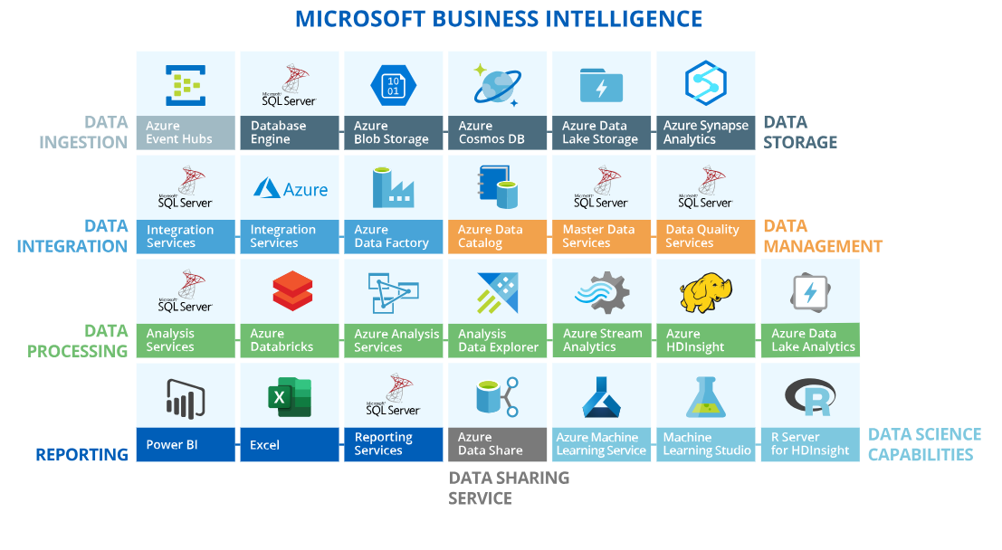
Poslovna inteligencija i ML u SC-ovima
Figure. Microsoft business intelligence architecture.
Slika je preuzeta s https://www.scnsoft.com/services/business-intelligence/microsoft

Slide 7
Poslovna inteligencija i ML u SC-ovima
Poslovna inteligencija (BI) u SC-ovima uključuje donošenje zaključaka o promatranim procesima na temelju modeliranja podataka.
Uključivanje matematike: BI se uvelike oslanja na statistiku, ali također koristi operacijsko istraživanje, linearnu algebru, neizrazitu logiku, numeričku optimizaciju, metaheuristiku itd.
Tehnologije u nastajanju: Nove disruptivne tehnologije kao što su strojno učenje, umjetna inteligencija, digitalni blizanci, smartizacija, živi laboratoriji itd., dobivaju na važnosti u analizi podataka i donošenju zaključaka.
Nedostatak strogih procedura: radnim procesima BI i ML nedostaje stroga organizacija, ali se oslanjaju na uspješne smjernice iz prakse i literature.
Različiti postupci: BI postupci razlikuju se ovisno o korištenom softveru. Na primjer, Microsoftov paket Business Intelligence nudi alate za unos podataka, pohranu, integraciju, upravljanje, obradu, izvješćivanje, dijeljenje i znanost o podacima.
Ponuđeni alati: Microsoftov BI paket pruža alate za različite zadatke, uključujući unos podataka, pohranu, integraciju, upravljanje, obradu, izvješćivanje, dijeljenje i znanost o podacima.

Slide 8
Poslovna inteligencija i ML u SC-ovima
Figure. ML Data analysis steps in R, Wickham et al. (2023).
ML procedure se prvenstveno primjenjuju na razini znanosti o podacima pomoću alata kao što su Azure ML usluge, ML Studio i R Server za HDInsight.
Zabluda: Postoji uobičajena zabluda da izrada ML algoritama oduzima većinu vremena i truda.
Provjera stvarnosti: U stvarnosti se većina vremena troši na prepirku podataka i zadatke predobrade, a ne na proces modeliranja.
Komplementarne uloge: Vizualizacija i modeliranje imaju različite, ali komplementarne uloge u analizi podataka.

Slide 9
Poslovna inteligencija i ML u SC-ovima
Vizualizacija: Nudi uvide koji mogu izmaknuti formaliziranim pristupima i potiče nove upite.
Modeliranje: Pruža matematički okvir za odgovaranje na precizno formulirana pitanja i rukovanje velikim skupovima podataka.
Sinergija: sinergija između vizualizacije i modeliranja poboljšava proces analize podataka, što dovodi do sveobuhvatnijih uvida.
Bitan korak: Komunikacija je ključna za uspjeh analize podataka.
Donošenje odluka: ključno je pružanje informacija donositeljima odluka na jasan i dosljedan način.
Osiguravanje vrijednosti: Učinkovita komunikacija osigurava da uvidi koji proizlaze iz analize podataka pridonose informiranom donošenju odluka i organizacijskom uspjehu.

Slide 10
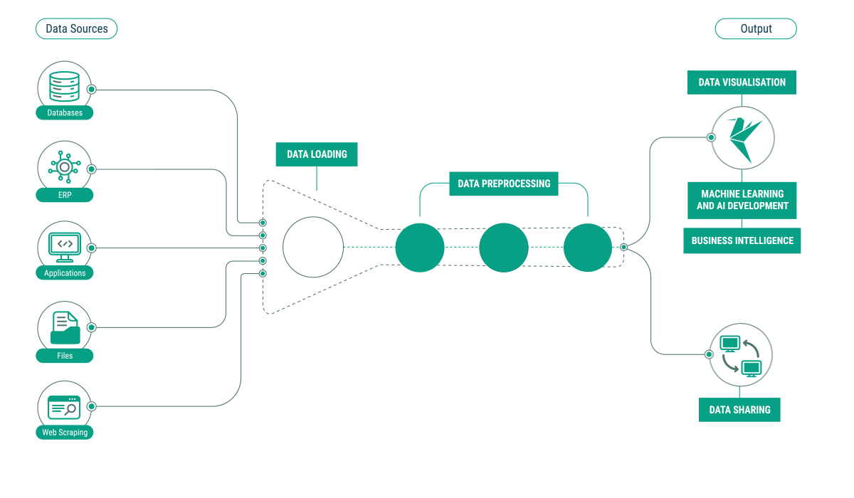
Cjevovod podataka i znanja o ML-u
Figure. Cjevovod ML podataka i znanja za tvrtku Equilibrium AI (https://eqains.com/).

Slide 11
Cjevovod podataka i znanja o ML-u
Ključni element: ML modeli ključni su za izvođenje zaključaka o poslovnim procesima u analizi podataka.
Rješavanje specifičnih SC problema: Kako bi se riješili specifični problemi opskrbnog lanca (SC), i arhitektura za aplikacije opće namjene za poslovnu inteligenciju i ML modeli trebaju doraditi.
Rješenje Equilibrium AI: Equilibrium AI razvio je AI & ML platformu za transformaciju operacija opskrbnog lanca, poboljšanje operativne učinkovitosti, poboljšanje donošenja odluka i postizanje korporativnih ciljeva.
Pregled: Equilibrium AI ML podaci i cjevovod znanja uključuje pozadinske i prednje operacije za stvaranje vrijednosti za korisnike.
Ekstrakcija podataka: Podaci se dobivaju iz baza podataka, sustava za planiranje poslovnih resursa, aplikacija, ravnih datoteka i web/internet izvora.
Učitavači podataka: unaprijed programirani učitavači podataka čiste i pretprocesiraju podatke iz različitih izvora.

Slide 12
Cjevovod podataka i znanja o ML-u
Koraci pretprocesiranja: Provjera pogrešnih unosa, nelogičkih vrijednosti, ekstrema i spajanje vanjskih faktora s internim podacima.
Važnost vanjskih čimbenika: vanjski čimbenici kao što su vremenski podaci, indeks potrošačkih cijena i demografske karakteristike obogaćuju skup podataka za ML modele.
Pretprocesirani podaci: Nakon predprocesiranja, podaci prolaze detekciju signala, uklanjanje šuma, inženjering značajki i podjelu na niz i ispitne skupove.
Izlaz: Izlazni stupanj uključuje vizualizaciju podataka, razvoj ML & AI i dijeljenje podataka, ponekad bez primjene ML modela u svrhe izvješćivanja.
Utjecaj: ML modeli i uvidi izvedeni iz procesa pridonose informiranom donošenju odluka i organizacijskom uspjehu u operacijama opskrbnog lanca.

Slide 13
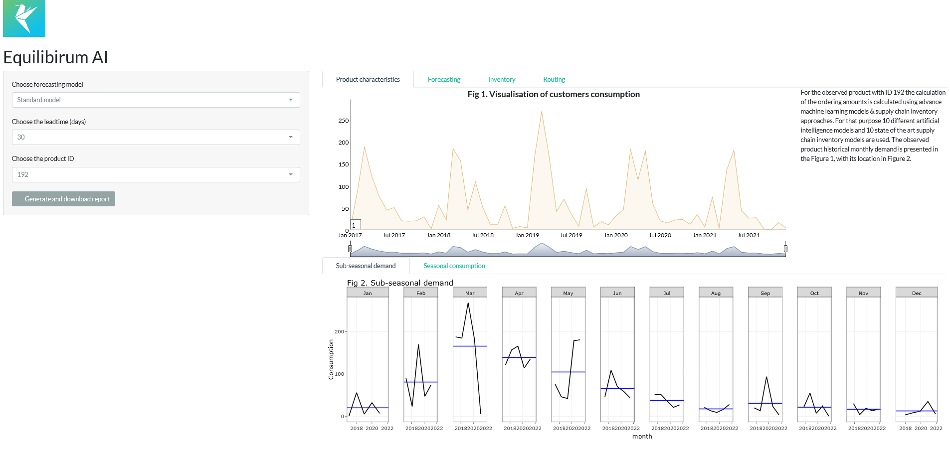
Cjevovod podataka i znanja o ML-u
Figure. The typical visualization part of ML platform in SCs.

Slide 14
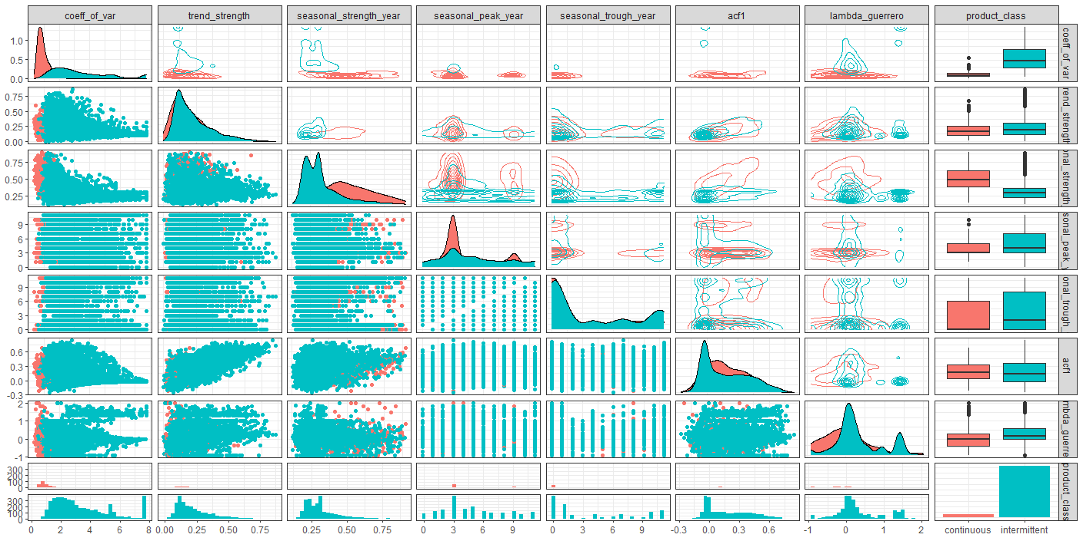
ML i SC poslovni podaci
Slika. Statističke karakteristike proizvoda u lancu opskrbe hranom (sažeto za sve proizvode).

Slide 15
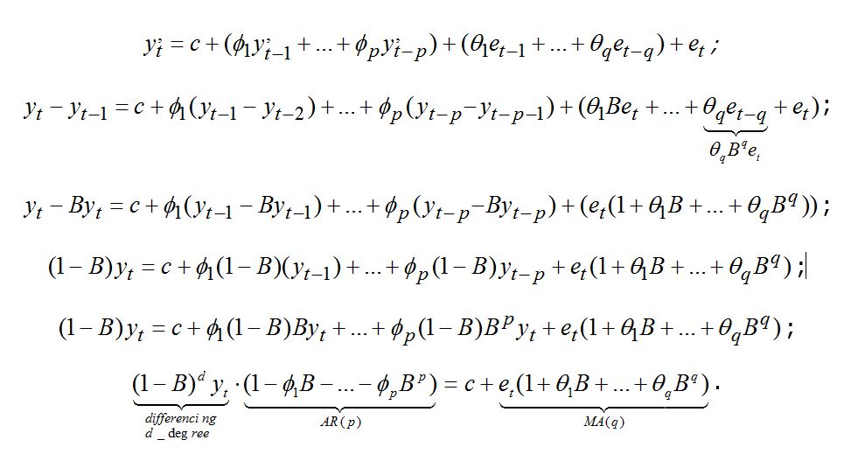
ML for SC poslovni problem

Slide 16
Sažetak
Integracija strojnog učenja (ML) u procese poslovne inteligencije (BI) revolucionira donošenje odluka temeljeno na podacima.
Platforma AI & ML tvrtke Equilibrium AI transformira operacije opskrbnog lanca poboljšavajući učinkovitost i donošenje odluka.
Predobrada podataka, uključujući ekstrakciju i čišćenje podataka, ključna je za učinkovitost ML modela.
Vanjski čimbenici obogaćuju skupove podataka za ML modele, pridonoseći točnijim uvidima.
U konačnici, ML modeli i uvidi izvedeni iz analitike podataka osnažuju informirano donošenje odluka i potiču organizacijski uspjeh u operacijama opskrbnog lanca.

Slide 17
Hvala na pažnji

